Slide 1
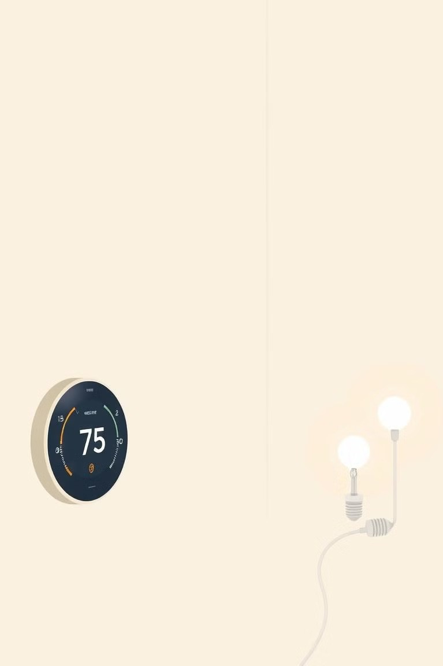

Sensores y
Actuadores en Sistemas IoT
Los sistemas IoT (Internet of Things) se basan en una integración eficiente de sensores y actuadores para recopilar datos del entorno y controlar dispositivos de manera autónoma. Estos componentes son fundamentales para el funcionamiento y la inteligencia de los sistemas IoT.

Slide 2
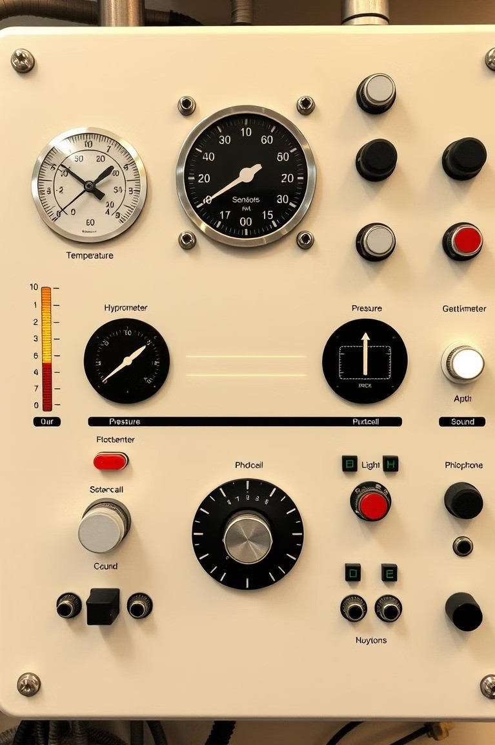
Tipos de Sensores y sus Especificaciones
1
Sensores Físicos
Miden variables físicas como temperatura, humedad, presión, luz y movimiento.
2
Sensores Químicos
Detectan la presencia y concentración de sustancias químicas en el ambiente.
3
Sensores Biológicos
Reconocen y cuantifican moléculas biológicas, como ADN o proteínas.

Slide 3
Ejemplos de Sensores y Casos de Uso
Sensores de Temperatura
Sensores de Movimiento
Sensores de Calidad del Aire
Monitorean la temperatura ambiente para el control de aire acondicionado y calefacción.
Detectan presencia y movimiento para activar sistemas de seguridad y alarmas.
Miden niveles de contaminantes para optimizar la ventilación y purificación del aire.

Slide 4
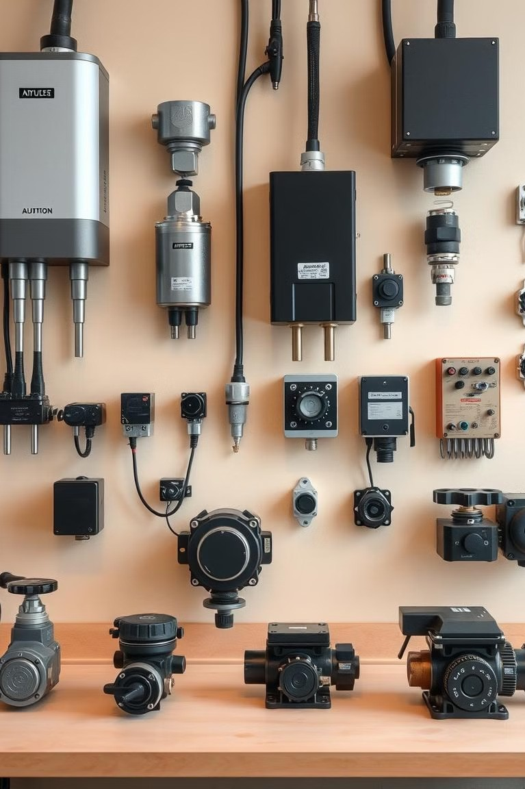
Tipos de Actuadores y sus Especificaciones
Actuadores Eléctricos
Convierten señales eléctricas en movimiento mecánico, como motores y servomotores.
Actuadores Hidráulicos
Utilizan fluidos presurizados para generar fuerzas y movimientos de gran potencia.
Actuadores Neumáticos
Emplean aire comprimido para impulsar el movimiento de válvulas y compuertas.
Actuadores Térmicos
Responden a cambios de temperatura para activar mecanismos de apertura y cierre.

Slide 5
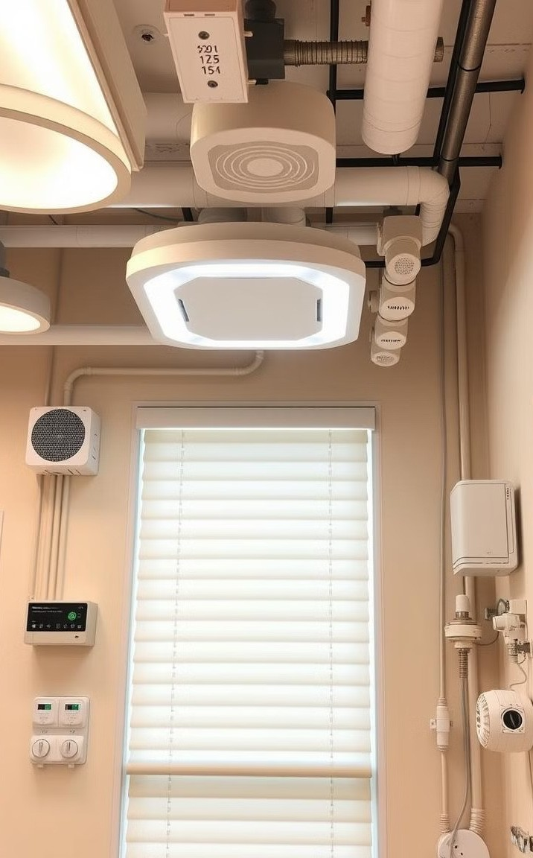
Ejemplos de Actuadores y Casos de Uso
Control de Iluminación
Encendido, apagado y regulación de intensidad de luces.
Apertura y Cierre de Persianas
Automatización de sistemas de sombreado para control de entrada de luz.
Apertura y Cierre de Puertas
Automatización de accesos para control de seguridad y conveniencia.
Control de Válvulas
Regulación de flujo de agua, gas y otros líquidos y gases.

Slide 6
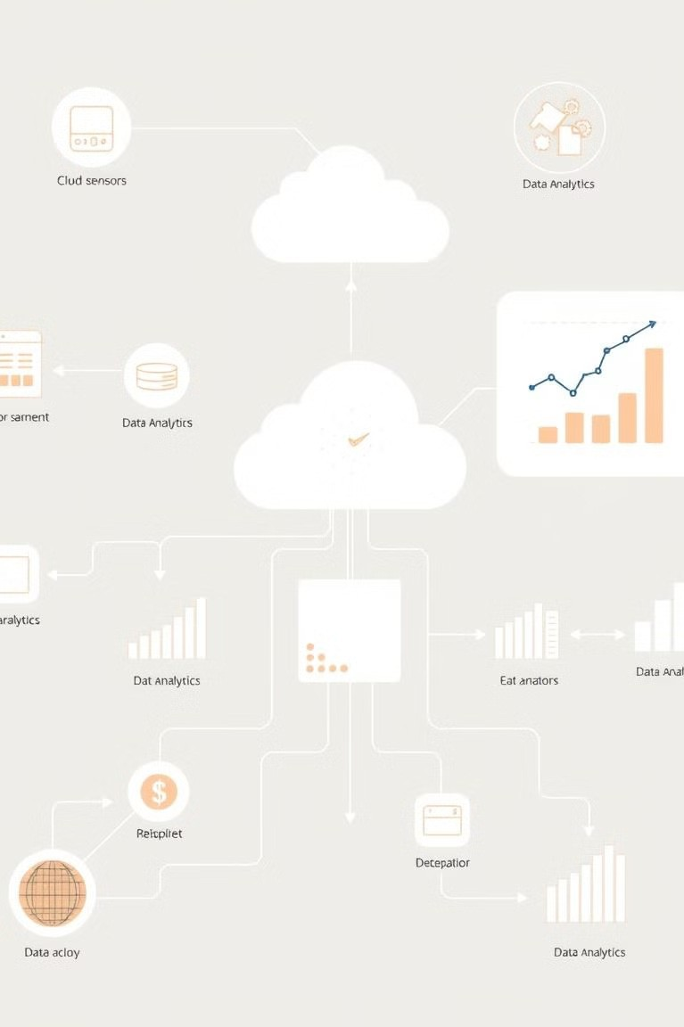

Integración de Sensores y Actuadores en IoT
Recolección de Datos
Los sensores capturan información del entorno de manera continua.
1
Análisis y Procesamiento
Los datos se procesan en la nube para tomar decisiones inteligentes.
2
Acción y Control
Los actuadores ejecutan las acciones necesarias para responder a los datos.
3

Slide 7
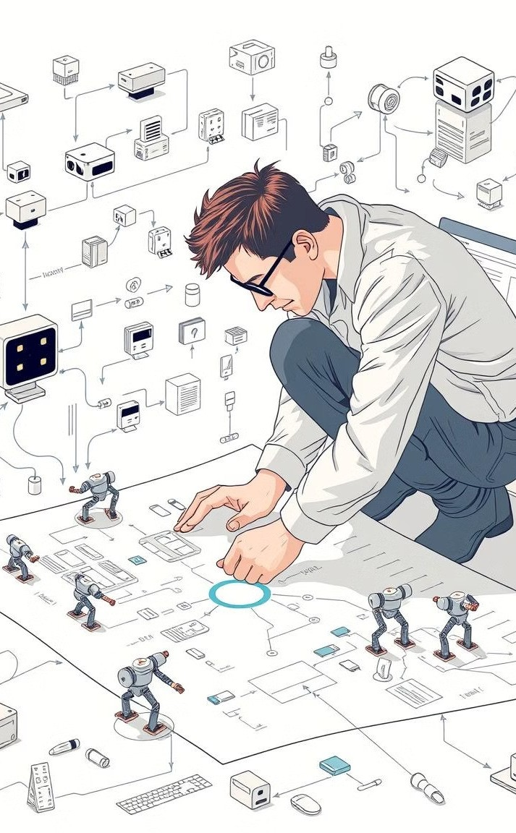
Consideraciones de Diseño e Implementación
1
Selección de Componentes
Elegir los sensores y actuadores adecuados para los requisitos del sistema.
2
Interconectividad
Asegurar la comunicación eficiente entre los diversos elementos del sistema.
3
Diseño de Interfaz
Crear una interfaz intuitiva y amigable para el monitoreo y control del sistema.

Slide 8
Conclusiones y Próximos Pasos
Los sensores y actuadores son el núcleo de los sistemas IoT, permitiendo la recopilación de datos y la acción autónoma. A medida que esta tecnología evoluciona, la integración con inteligencia artificial y analítica avanzada abrirá nuevas posibilidades para la automatización y optimización de procesos en diversos sectores.

